Slide 1

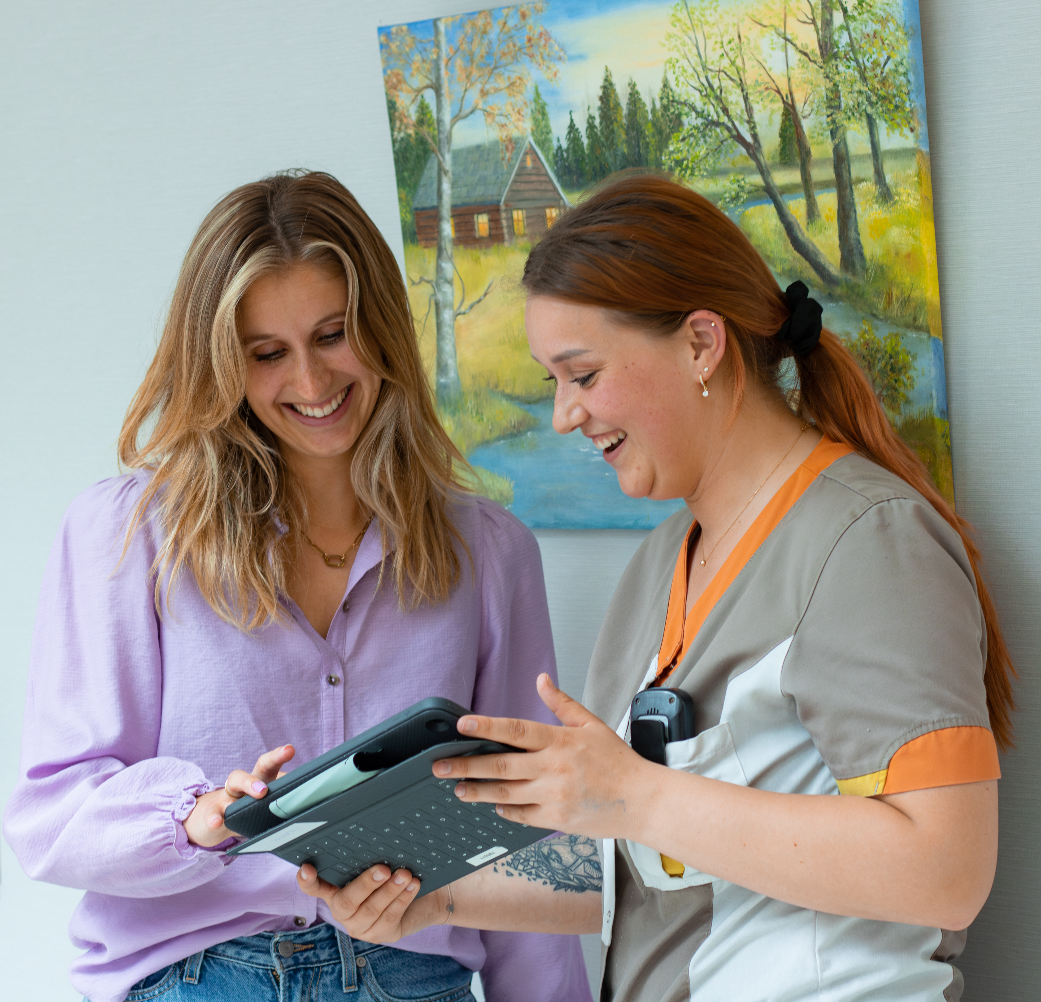

Online scholing – Spraakgestuurd rapporteren in Lable Care

Slide 2


Agenda
Spraakgestuurd rapporteren in Lable Care
Spraakgestuurd rapporteren in het bijzijn van de cliënt
Wat kan het je team opleveren?
Jouw rol als super user
Praktische informatie
Aan de slag!

Slide 3
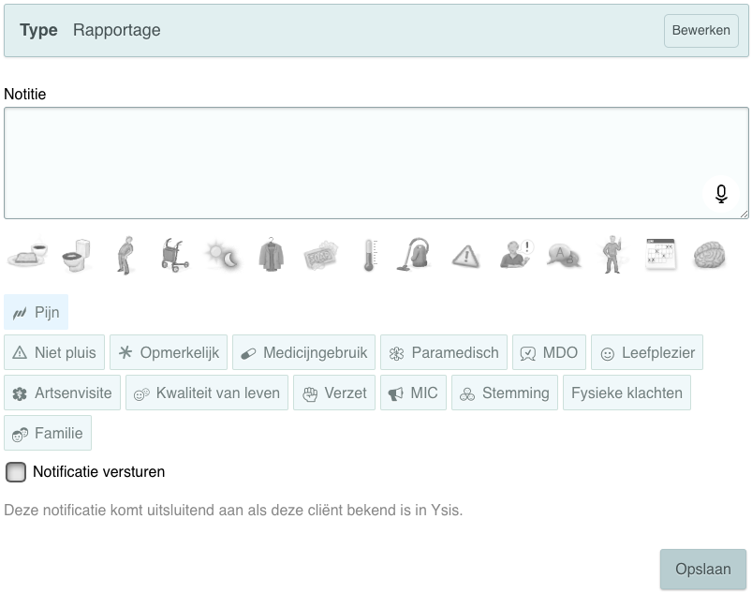
Spraakgestuurd rapporteren in Lable Care
Notes:
DEMO:
Demo: laten zien waar in het dossier spraakgestuurd gerapporteerd kan worden (Profiel, Agenda, Tijdlijn )
Inspreken Demo tekst
Uitleggen: druk op de microfoon om opname te starten, om te beëindigen druk je nogmaals op de microfoon. Je hoort een piep wanneer je de knop gebruikt.
Uitleggen: 4 leestekens gaan automatisch(punt, komma, dubbele punt, vraagteken). Andere leestekens kunnen worden uitgesproken.
Uitleggen: afkortingen worden voluit geschreven(tbv de leesbaarheid voor cliënt en mantelzorgers)
Uitleggen: als je cijfers hardop uitspreekt komen daar getallen voor terug.
Uitleggen: Medisch vakjargon en medicatienamen worden herkend door het taalmodel
Mocht je iets vergeten kun je dat nog aanvullen/ bijvullen in de tekst -> ga met je muis naar de plek waar je iets wilt aanpassen en type dit mbv het toetsenbord.
Uitleggen: het is mogelijk om opname te pauzeren en daarna weer verder te gaan met je rapportage. Dit kan door stilte te laten vallen of de microfoon als pauze knop te gebruiken.

Slide 4
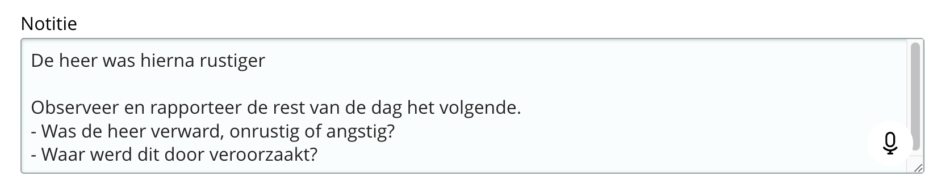
Spraakgestuurde commando’s in Lable Care
Opsomming maken
Witregel/volgende alinea
Notes:
Laten zien hoe je een opsomming kan maken: Uitleggen dat het woord BULLET(zeg Boellet) het commando is om een opsomming te starten.
Laten zien hoe je een witregel plaatst met commando: “volgende alinea”

Slide 5
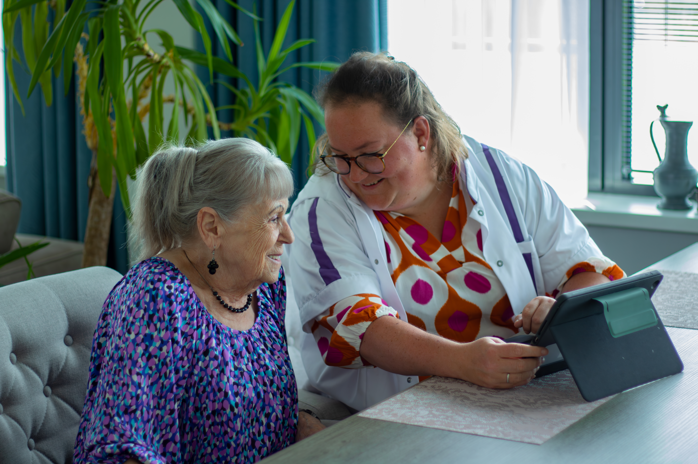
Spraakgestuurd rapporteren in het bijzijn van de cliënt
Notes:
Met spraakgestuurd rapporteren kan je je rapportage inspreken samen of in het bijzijn van de cliënt. Nu lees je misschien na het typen de rapportage nog voor aan de cliënt of je bespreekt het wellicht helemaal niet met de cliënt. Dit verhoogd de transparantie naar de cliënt en de cliënt heeft meer verantwoordelijkheid over zijn of haar eigen zorgproces.

Slide 6

Rechten zorgvrager
V&VN (2022). Richtlijn Verpleegkundige en Verzorgende Verslaglegging.
https://www.venvn.nl/media/w02buck0/v-vn-richtlijn-verslaglegging.pdf
De cliënt
Kan meelezen.
Recht op toevoegen van eigen verklaring aan het zorgdossier.
Recht op het aanvullen, verbeteren en afschermen.
Notes:
Sta stil bij het belang van betrekken cliënt en/of vertegenwoordiger bij het rapportageproces

Slide 7
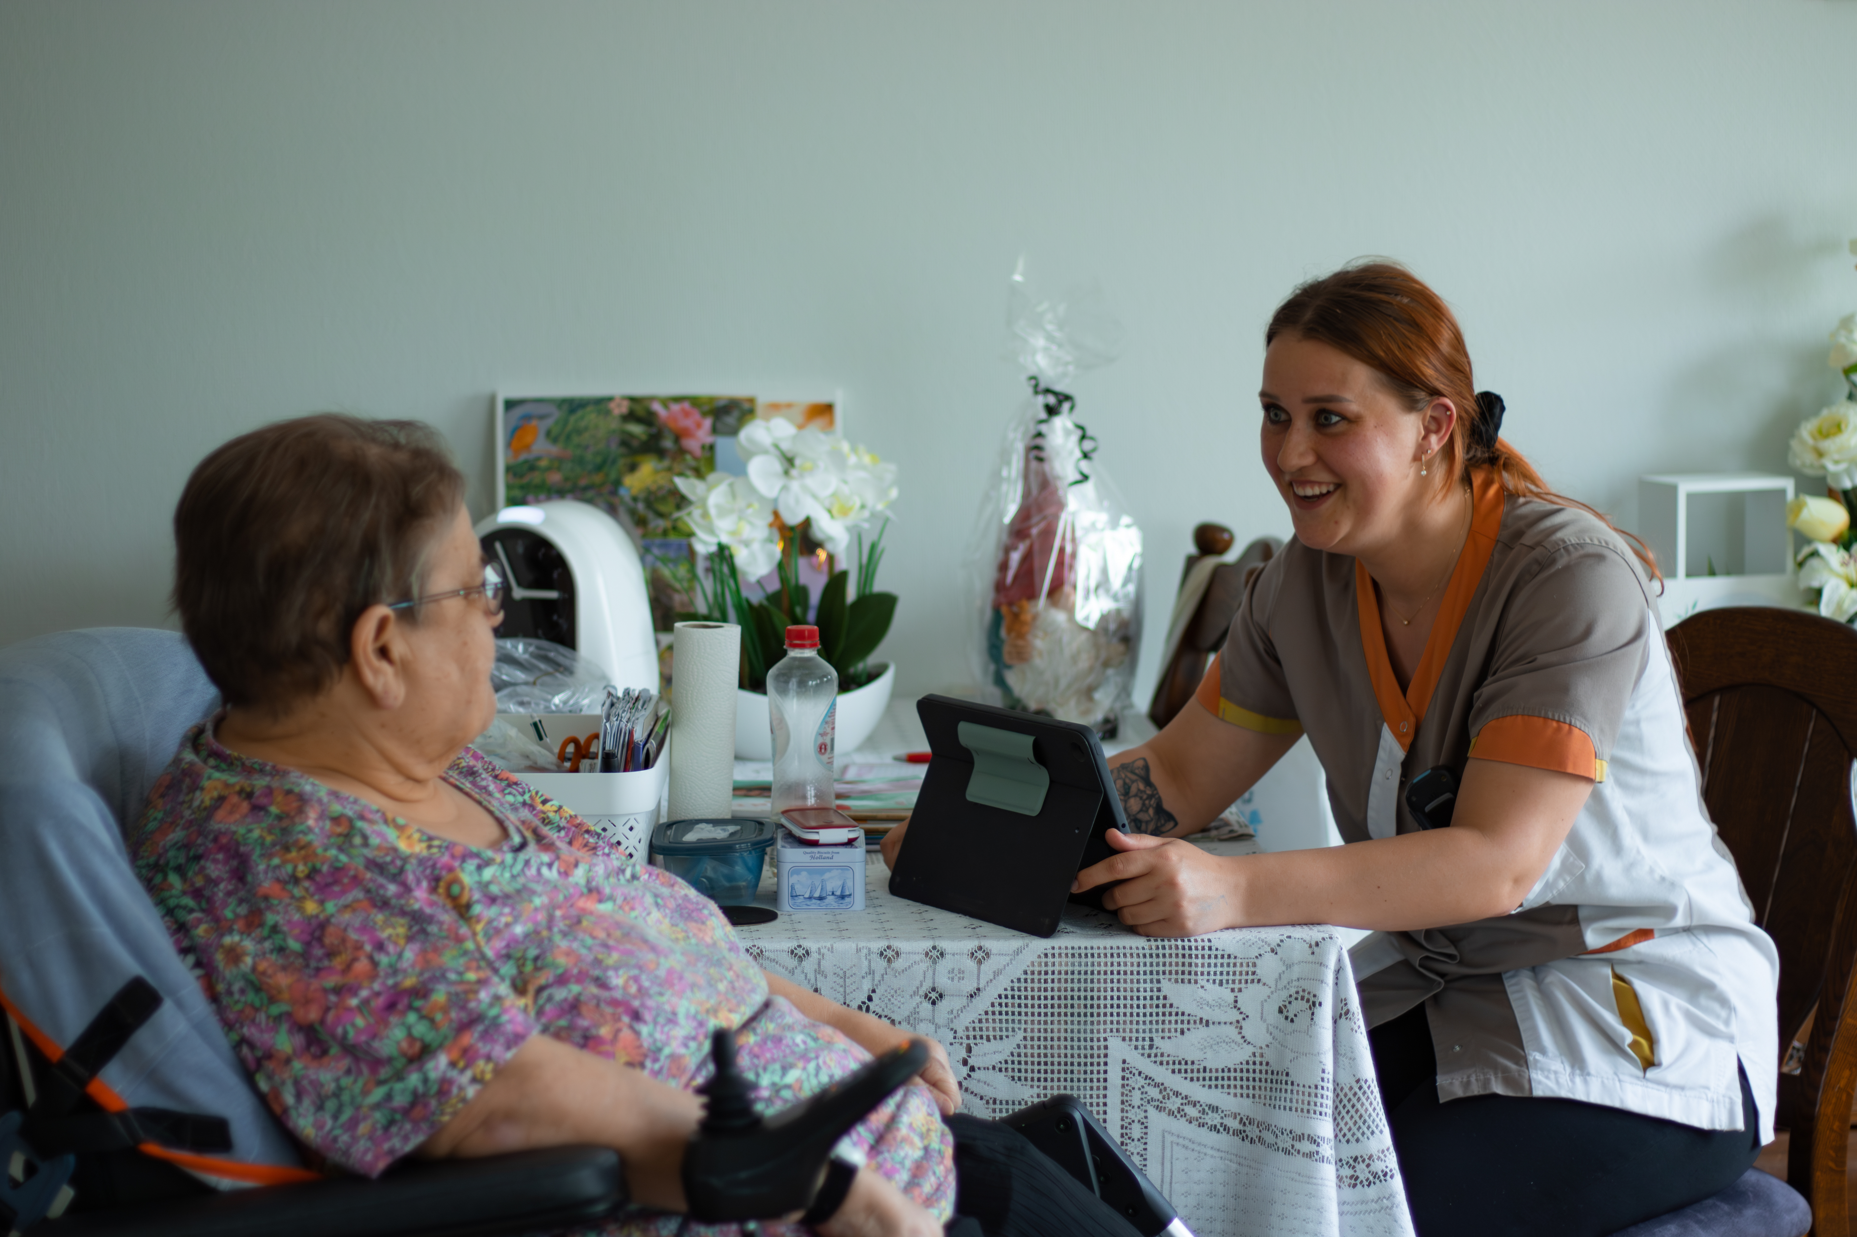
Rapporteren in het bijzijn van de cliënt
    Als je voor de eerste keer naar een cliënt gaat, hoe pak je dat aan?
    Is dit geschikt voor alle cliënten?
    Hoe zit het met privacy? Wat als de cliënt bezoek heeft?
    Als de cliënt erdoorheen praat, wordt dit dan overgenomen door de oplossing?
Notes:
Geef voorbeelden over de aanpak van rapporteren in bijzijn cliënt:
Maak jezelf eerst comfortabel met het spraakgestuurd rapporteren. Kies daarna bv een cliënt uit waar je je vertrouwd bij voelt om te starten. Leg uit wat je gaat doen. Gebruik het piepje bij indrukken van de microfoon dat client even stil is
Niet voor alle cliënten kan het geschikt zijn om in bijzijn spraakgestuurd te rapporteren. Maak hier een afweging en bespreek het met cliënt. Als dit achterdocht oproept bv is het niet verstandig. Benoem hierbij voorbeelden en ga het gesprek aan met deelnemers.
Waarborg altijd de privacy van cliënt. Kies zorgvuldig de ruimte uit waar je de rapportage inspreekt en wie dit kan horen
Zorg ervoor dat de omgeving zo rustig mogelijk is. Wanneer de cliënt tegen je gaat praten wanneer je aan het rapporteren bent zal de oplossing dit ook overnemen.

Slide 8

Rol van een super user
Notes:
Rol van Super User is erg belangrijk. Zij moeten het team meenemen en motiveren.

Slide 9
Introductie in het team
Online scholing
Laat het zien
Bespreek de voordelen
Notes:
Ga dieper in op hoe Super Users Attendi kunnen introduceren binnen het team. Gebruik voorbeelden uit de praktijk.

Slide 10
Aan de slag met het team
Kondig de start aan en wijs ze op online scholing
Voorbeelden en ambassadeurs
Ondersteun collega’s die dat nodig hebben
Notes:
De online scholing kan erg nuttig zijn voor de andere collega’s zodat ze op een moment wanneer het de collega’s uitkomt terug kunnen kijken. Ook de filmpjes op het YouTube kanaal kunnen ondersteunen in het gebruik.
Verzamel enthousiaste collega’s om je heen als super user. Haal leuke voorbeelden op en deel deze met het team. Ondersteun ook collega’s die het nog spannend vinden en extra aandacht nodig hebben.

Slide 11
Aan de slag met het team
Evalueer met het team
Vier succes met het team
Notes:
Benadruk dat het evalueren tijdens een teamvergadering erg nuttig kan zijn om spraakgestuurd rapporteren onder de aandacht te houden.

Slide 12
Praktische informatie
https://help.attendi.nl/
    De tips & tricks op een rijtje
Oefenopdrachten
Het YouTube kanaal van Attendi

Slide 13
Aan de slag!

Slide 14
Ervaringen of feedback?
Laat het weten!
Via [naam + contactgegevens]

